Slide 1

ЛЕПКА
Тема: «Кошка».

Slide 2
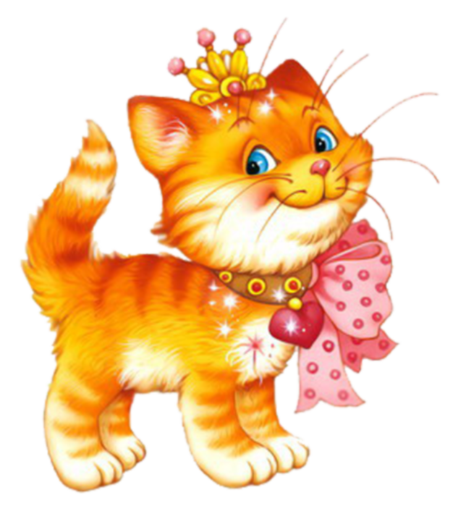
Загадки
Зеленые глаза –
Всем мышам гроза.

Slide 3
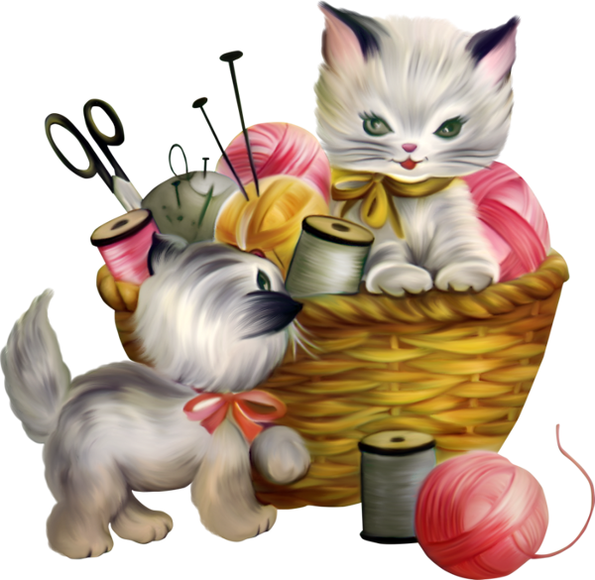
Что за зверь со мной играет?
Не мычит, не ржет, не лает,
Нападает на клубки,
Прячет в лапках коготки.

Slide 4
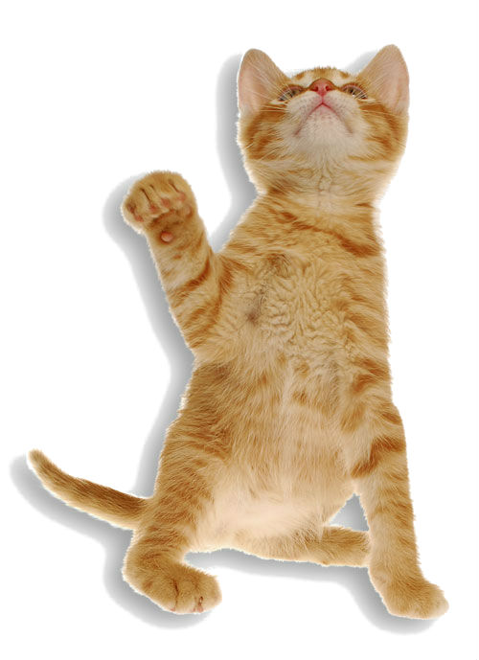

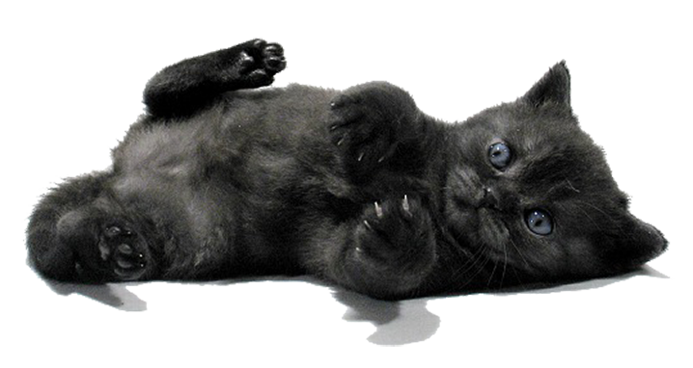
Рассмотрим картинки кошек. Чем они отличаются?

Slide 5
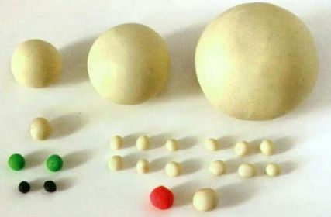
Лепим из пластилина кошку.
1. Возьмите белый пластилин, скатайте один большой белый шарик для туловища, второй, поменьше, — для головы и третий шарик, ещё меньше, — для хвоста. Уши и усы смастерим из двух маленьких белых шариков, а из двенадцати белых шариков поменьше слепим подушечки на лапах. Зелёные и чёрные шарики понадобятся для глаз, розовый шарик для носа и «улыбочки».

Slide 6
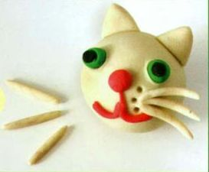
2. Розовый шарик разделите на две части: из одной скатайте шарик (нос) и прикрепите его к заготовке для головы; из другой сделайте валик и согните его в форме «улыбочки».
В зелёных шариках стержнем шариковой ручки сделайте углубления и вставьте в них чёрные шарики (глазки).
Маленький белый шарик для ушей раскатайте в небольшой заострённый с двух сторон валик, расплющите его и разрежьте пополам. В шарике для головы стержнем шариковой ручки сделайте два углубления и вставьте в них глазки.
3. Шарик для усов кошки раскатайте в тонкий валик, разделите его на шесть частей. Прикрепите усы к голове (по три с каждой стороны), затем прилепите уши и «улыбочку». Вокруг усов зубочисткой наколите дырочки.

Slide 7
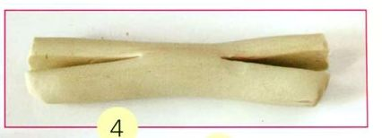
4. Возьмите шарик для туловища, скатайте валик, надрежьте его с двух сторон

Slide 8
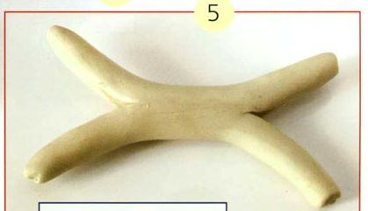
5. Из надрезанных частей туловища сформируйте четыре валика (лапы).

Slide 9
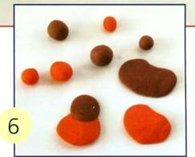
6. Для пятнистой кошки сделайте пятна из расплющенных кусочков коричневого и оранжевого пластилина, некоторые из них склейте между собой (пятна могут сливаться).

Slide 10
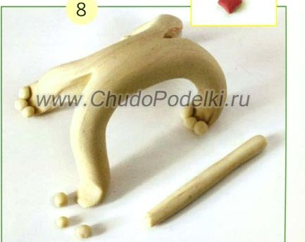
8. Согните лапы (как на картинке). Возьмите подготовленный шарик для хвоста скатайте валик, изогните его, затем прикрепите к туловищу.

Slide 11
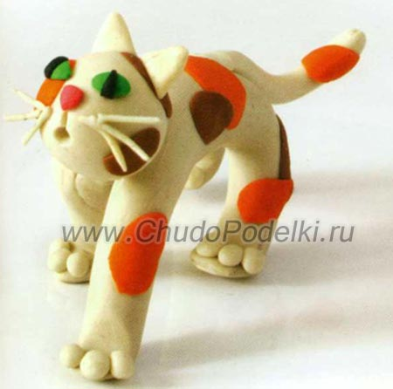
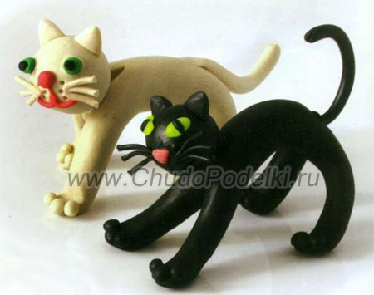
Прилепите к лапам подушечки из белых шариков (по три на каждую лапу). Присоедините голову к туловищу с помощью зубочистки.

Slide 12
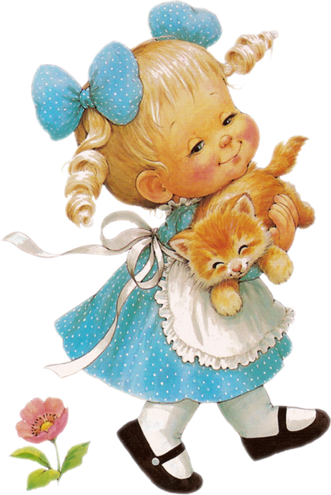
Спасибо!
Ждем ваших работ.

